Slide 1
Einführungsveranstaltung für Erstsemesterstudierende im Studiengang „Internationale Beziehungen“ (Master)
Zentrum für Internationale Studien (ZIS)
Wintersemester 2020/21
Dipl.-Pol. Stefan Robel und ZIS-Team

Slide 2
Übersicht
Willkommen an der TU Dresden
Das Zentrum für Internationale Studien
Der Master-Studiengang „Internationale Beziehungen“
        Die Spezialisierung „GPOE“
        Die Spezialisierung „IO“
Studienorganisation
      Stundenplangestaltung
      Profilbereich: Auslandssemester, Berufspraktikum, etc.
      Fremdsprachenbudget
Ein Leben neben dem Studium / „Ersti-Tipps“ der TU Dresden
Gelegenheit für Fragen

Slide 3
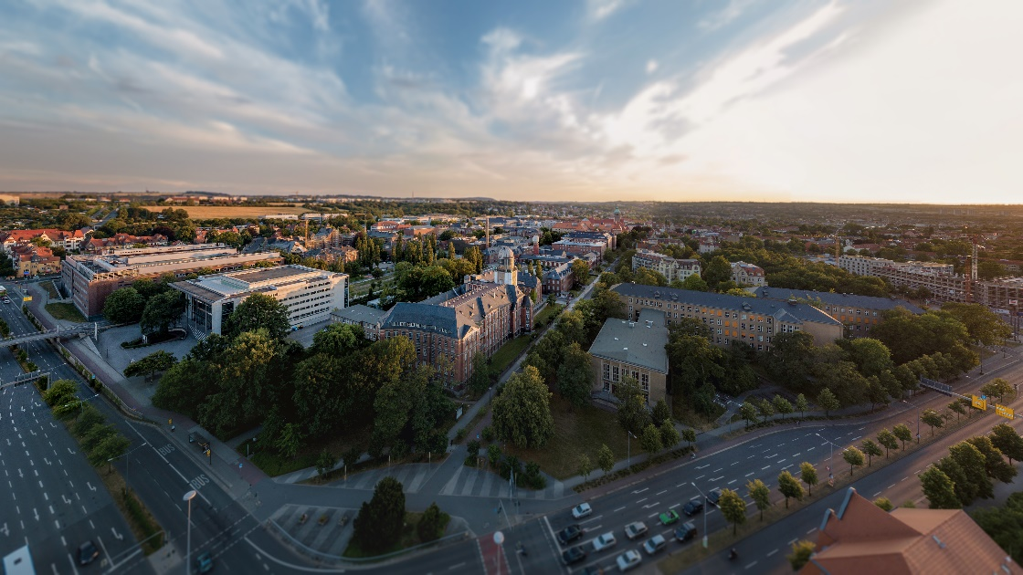
I. Willkommen an der TU Dresden

Slide 4
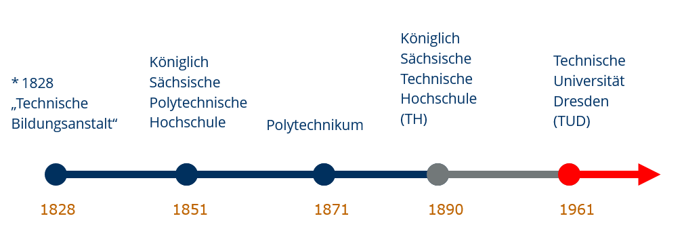
192-jährige Geschichte
Technische Bildungsanstalt → Technische Universität
Heute: “Die TU Dresden ist eine der elf Exzellenzuniversitäten Deutschlands. Als Volluniversität mit breitem Fächerspektrum zählt sie zu den forschungsstärksten Hochschulen.“ (TUD-Homepage)
→ Der Exzellenztitel der TUD wurde im Juli 2019 auf unbestimmte Zeit verlängert.

Slide 5
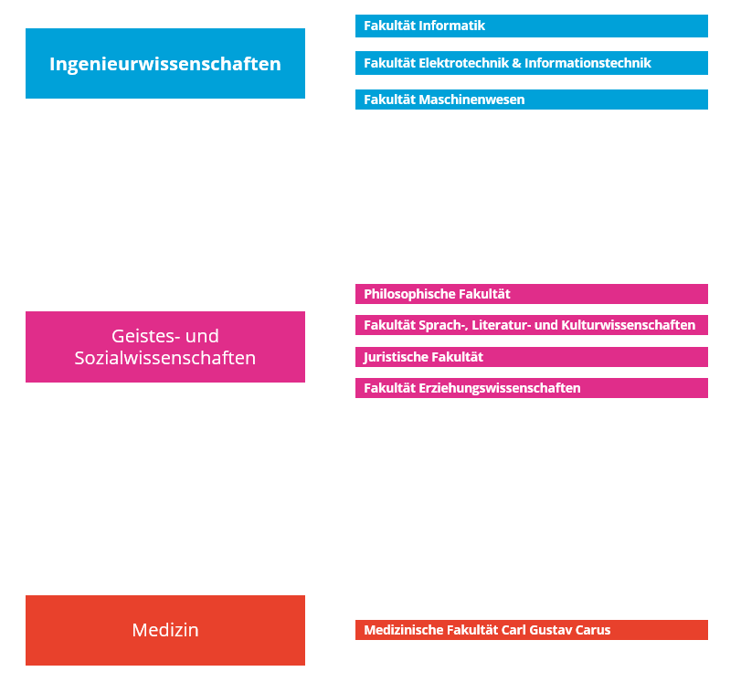
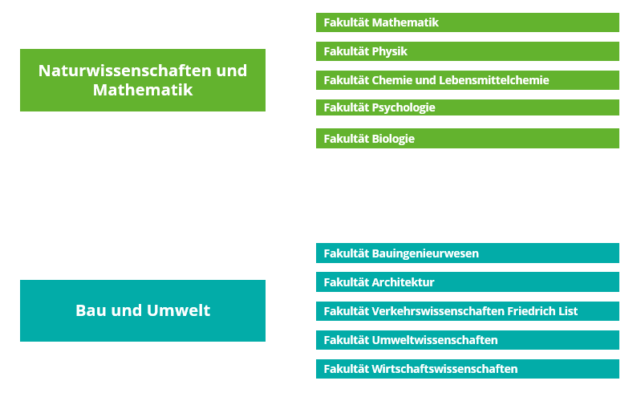
Die TU Dresden heute
Fünf Bereiche mit insgesamt
18 Fakultäten, rund
35.000 Studierenden und ca.
5.000 Wissenschaftler:innen
© Nils Eisfeld
Quelle: https://tu-dresden.de/tu-dresden/organisation/bereiche-fakultaeten,eigene Darstellung

Slide 6

II. Das Zentrum für Internationale Studien (ZIS)

Slide 7
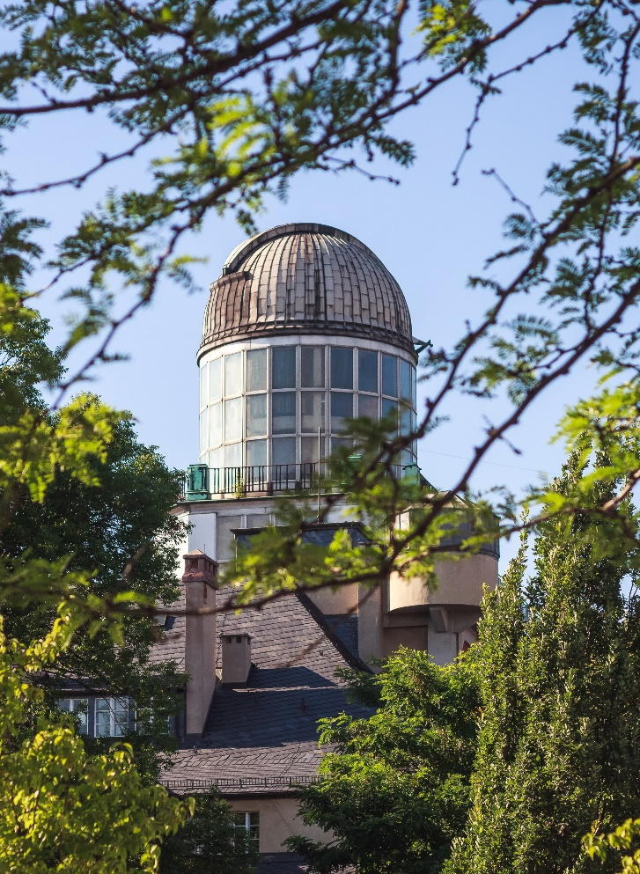
Das ZIS als Zentrale Wissenschaftliche Einrichtung der TU Dresden
Biotechnologisches Zentrum BIOTEC
Botanischer Garten Dresden (BG)
Dresden International Graduate School for Biomedicine Bioengineering
Exzellenzcluster: Center for Regenerative Therapies Dresden (CRTD)
Lehrzentrum Sprachen und Kulturräume (LSK)
Media Design Center (MDC)
Mitteleuropazentrum für Staats-, Wirtschafts- und Kulturwissenschaften (MEZ)
Zentrum Demographischer Wandel Dresden (ZDW)
Zentrum für Informationsdienste und Hochleistungsrechnen (ZIH)
Zentrum für Internationale Studien (ZIS)
Zentrum für Lehrerbildung, Schul- und Berufsbildungsforschung (ZLSB)

Slide 8
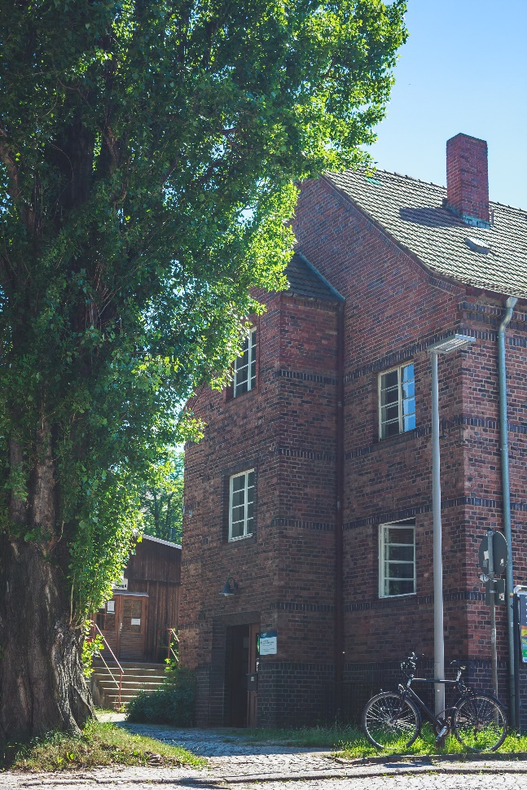
Das ZIS: Aufgaben und Ziele
Lehr- und Studienorganisation für den Studiengang „Internationale Beziehungen“ (Bachelor und Master); Initiierung weiterer interdisziplinärer Bachelor- und Masterstudiengänge mit internationaler Ausrichtung
Zusammenführung und Fortentwicklung der interdisziplinären Zusammenarbeit auf dem Gebiet der Internationalen Beziehungen
Fortsetzung und Ausbau der Förderung inner- und interuniversitärer Vernetzung, der Zusammenarbeit mit außeruniversitären Forschungseinrichtungen, öffentlichen Einrichtungen

Slide 9
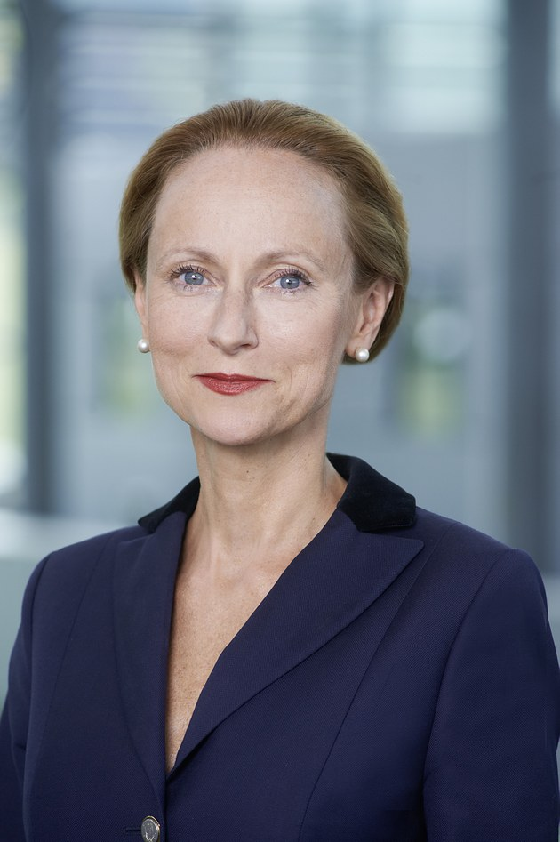
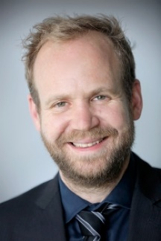
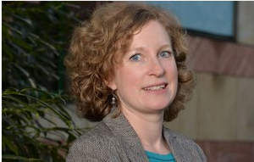
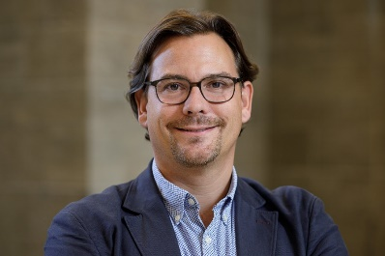
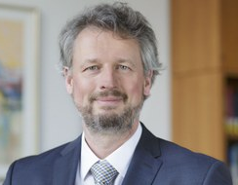
Das ZIS: Beteiligte Professuren (ggfs. Gremienvorsitz)
Professur für Völkerrecht, Recht der Europäischen Union und Internationale Beziehungen
Prof. Dr. Dr. Sabine von Schorlemer (Prüfungsausschuss-Vorsitzende)
Professur für Völkerrecht, Europarecht und Öffentliches Recht
Prof. Dr. Dominik Steiger (Wissenschaftlicher Direktor)
Professur für Internationale Politik
Prof. Dr. Anna Holzscheiter
Professur für VWL, insb. Internationale Wirtschaftsbeziehungen
Prof. Dr. Christian Leßmann
Professur für Wirtschaftspolitik und Wirtschaftsforschung
Prof. Dr. Alexander Kemnitz (Studiendekan, Vize-Direktor, Stellv. Prüfungsausschussvorsitzender)

Slide 10
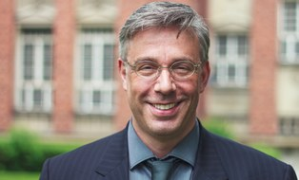
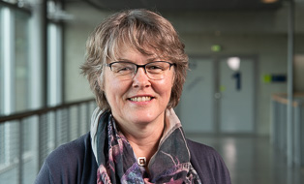
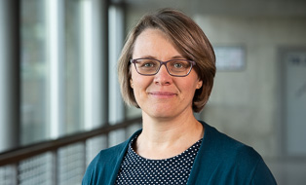
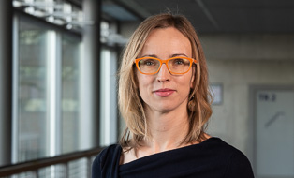
Das ZIS: Mitarbeiterinnen und Mitarbeiter
Stefan Robel, Dipl.-Pol.
(Geschäftsführer, Studienfachberater, Praktikums- und Alumnibeauftragter)
Email-Adresse: Stefan.Robel@tu-dresden.de
Sprechzeit: Mittwoch 13:00 Uhr - 14:30 Uhr u. n. V.
Beate Wunderlich, Dipl.-Spm.
(Internationale Kooperation/Sprachausbildung)
Email-Adresse: Beate.Wunderlich@tu-dresden.de
Sprechzeit: Mittwoch 13:00 - 15:00 Uhr u. n. V.
Daniela Milkuhn, M.A.
(Prüfungsangelegenheiten)
Email-Adresse: pruefungsamt.zis@mailbox.tu-dresden.de
Sprechzeit: Mittwoch 13:00 - 15:00 Uhr u. n. V.
Michalina Dziuba-Claus, LL.M. oec
(Austauschstudierende/Internationale Kooperation)
E-Mail: michalina.dziuba-claus@tu-dresden.de
Sprechzeit: Mittwoch 13:00 – 15:00 Uhr u. n. V.

Slide 11
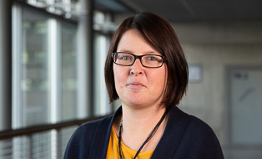
Das Zentrum für Internationale Studien (ZIS)
Sekretariat
Anke Born
      Email-Adresse: Anke.Born@tu-dresden.de
      Sprechzeiten:
      Montag 09:00 - 11:00 Uhr
      Mittwoch 13:00 - 15:00 Uhr
      Donnerstag 09:00 - 11:00 Uhr
      BITTE HALTEN SIE SICH AN DIE SPRECHZEITEN
      SÄMTLICHER ZIS-MITARBEITER/INNEN !

Slide 12
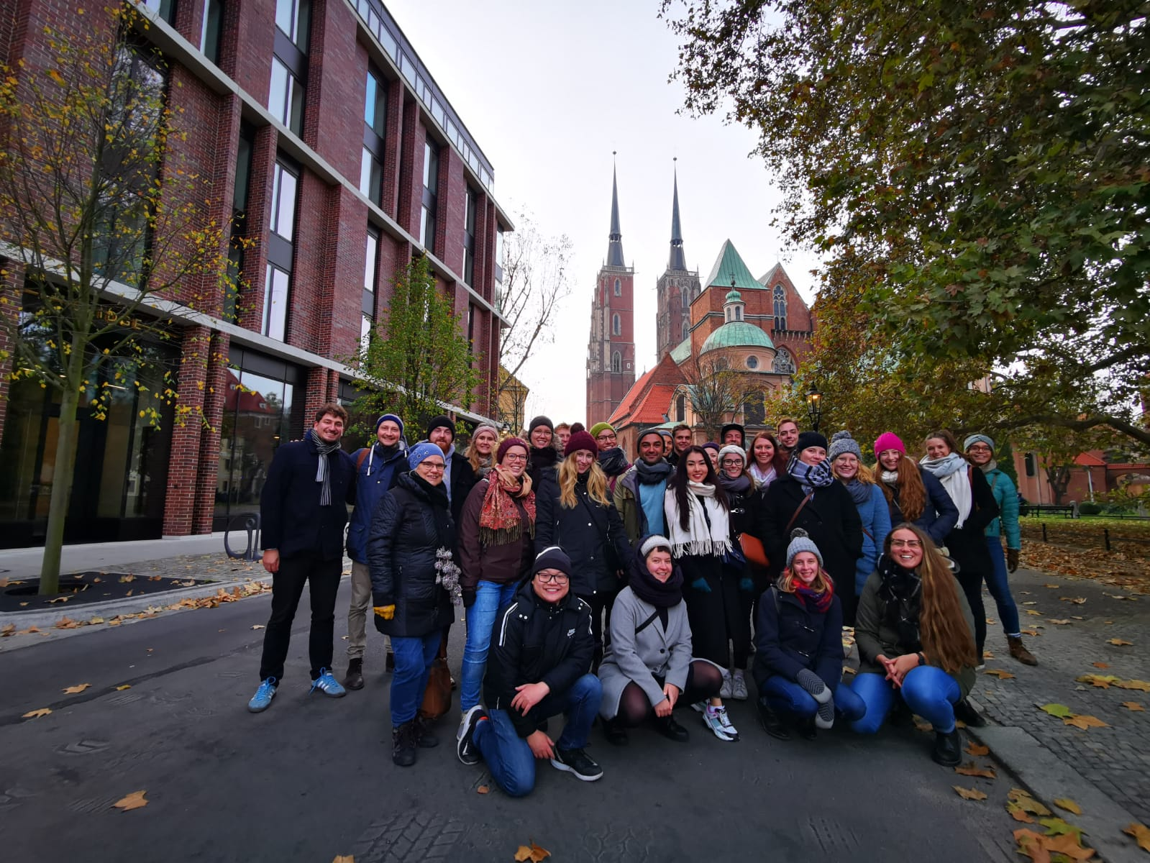
III. Der Master-Studiengang „Internationale Beziehungen“

Slide 13
Spezialisierungsrichtungen im Master-Studiengang
Globale Politische Ökonomie (GPOE)
Kernfächer:
Internationale Politik und Internationale Wirtschaft
Im Fokus:
die politischen und wirtschaftlichen Dimensionen internationaler Konflikte und Ordnungsstrukturen
Internationale Ordnung und Institutionen (IO)
Kernfächer:
Internationale Politik und Internationales Recht
Im Fokus:
die politischen und rechtlichen Dimensionen internationaler Konflikte und Ordnungsstrukturen

Slide 14
Fachsemester | Grundlagenbereich (25 LP) |  |  | Kernbereich (65 LP) |  |  | Profilbereich (30 LP)
WiSe 1.FS | Disziplinäre Zugänge und Methoden (MA-IB-DZM) 5 LP | Harmonisierung (MA-IB-WP-H -IP1-5 -IR1-5 -IW1-5 bzw. Ergänzung Kernfächer (MA-IB-WP-E) |  | GPOE | IO | Interdisziplinäre Analyse Internationaler Beziehungen (MA-IB-ID) 10 LP
 |  |  |  | Politikwissenschaftliche Analyse globaler politischer Ökonomie (MA-IB-GPOE-IP) Internationale Politik + Wirtschaftswissenschaftliche Analyse globaler politischer Ökonomie (MA-IB-GPOE-IW) Internationale Wirtschaft (VWL) | Politikwissenschaftliche Analyse internationaler Ordnung und Institutionen (MA-IB-IO-IP) Internationale Politik + Rechtliche Strukturen internationaler Ordnung und Institutionen (MA-IB-IO-IR) Internationales Recht
SoSe 2.FS
 |  | insgesamt 15 LP |  | insgesamt je 15 LP | insgesamt je 15 LP
WiSe 3.FS | Fakultatives Auslandssemester (siehe Profilbereich) |  |  |  |  |  | GPOE | IO
 |  |  |  |  |  |  | Vertiefung Internationale Wirtschaft (V-IW-1-9) u./o. Politikwissenschaftliche Vertiefung GPOE (VP) u./o. Transdisziplinäre Ergänzung GPOE (TE) u./o. Berufspraktikum GPOE (BP) | Vertiefung IO (V) u./o. Transdisziplinäre Ergänzung IO (TE) u./o. Berufspraktikum (BP)
 |  |  |  |  |  |  | insgesamt 30 LP
SoSe 4.FS | Forschungsdesign (MA-IB-FD) Präsentation eines Exposés In mindestens einem Forschungskolloquium 5 LP |  | Masterarbeit und Verteidigung 24+1 LP

Slide 15
Modularer Aufbau (GPOE)
Fach-semester | Grundlagenbereich (25 LP) |  |  | Kernbereich (65 LP) |  |  | Profilbereich (30 LP)
WiSem 1.FS | Disziplinäre Zugänge und Methoden (MA-IB-DZM) 5 LP | Harmonisierung GPOE (MA-IB-WP-H-GPOE) Ergänzung Kernfächer (MA-IB-WP-E) 15 LP (Auswahl gemäß Vorkenntnissen aus insgesamt zehn H-Modulen der Spezialisierung 3x5 CP) |  | Politikwissen- schaftliche Analyse globaler politischer Ökonomie (MA-IB-GPOE-IP) 15 LP | Wirtschaftswissen- schaftliche Analyse globaler politischer Ökonomie (MA-IB-GPOE-IW) 15 LP | Interdisziplinäre Analyse (MA-IB-GPOE-ID) 10 LP
SoSem 2.FS
WiSem 3.FS | Fakultatives Auslandssemester (siehe Profilbereich) Kombinierbar: 5er Module V und TE sowie 10er Module BP |  |  |  |  |  | Berufspraktikum (MA-IB-WP-BP) 10 LP (max. 3) Vertiefung Kernfächer (MA-IB-WP-V) 5 LP (max. 6) Transdisz. Erg. (MA-IB-WP-TE) 5 LP (max. 6)
SoSem 4.FS | Interdisziplinäre Forschung MA-IB-WP-F (IP/IR/IW) 5 LP |  | Masterarbeit und Verteidigung (24+1 LP)

Slide 16
Modularer Aufbau (IO)
Fach-semester | Grundlagenbereich (25 LP) |  | Kernbereich (65 LP) |  |  |  | Profilbereich (30 LP)
WiSem 1.FS | Disziplinäre Zugänge und Methoden (MA-IB-DZM) 5 LP | Harmonisierung IO (MA-IB-WP-H-IO) Ergänzung Kernfächer (MA-IB-WP-E) 15 LP (Auswahl gemäß Vorkenntnissen aus insgesamt zehn H-Modulen der Spezialisierung 3x5 CP) | Politikwissen- schaftliche Analyse internationaler Institutionen (MA-IB-IO-IP) 15 LP |  | Rechtliche Strukturen internationaler Ordnung (MA-IB-IO-IR) 15 LP | Interdisziplinäre Analyse (MA-IB-IO-ID) 10 LP
SoSem 2.FS
WiSem 3.FS | Fakultatives Auslandssemester (siehe Profilbereich) Kombinierbar: 5er Module V und TE sowie 10er Module BP |  |  |  |  |  | Berufspraktikum (MA-IB-WP-BP) 10 LP (max. 3) Vertiefung Kernfächer (MA-IB-WP-V) 5 LP (max. 6) Transdisz. Erg. (MA-IB-WP-TE) 5 LP (max. 6)
SoSem 4.FS |  |  | Interdisziplinäre Forschung MA-IB-WP-F (IP/IR/IW) 5 LP | Masterarbeit und Verteidigung (24+1 LP)

Slide 17
Grundlagen I – Zugänge und Methoden
Disziplinäre Zugänge und Methoden (MA-IB-DZM) 1. Fachsemester
Pflichtbereich:
Interdisziplinäre Herangehensweisen* (Workshop) (WS)
Wahlpflichtbereich:
1 aus 3: 1 aus 3:
Statistik I (V) (WS) (Übung fakultativ) Brückenkurs Internationale Politik (Ü) (WS)
Juristische Methodenlehre (V) Brückenkurs Internationales Recht (Ü) (WS)
Methoden der empirischen Sozialforschung (V) (WS) Brückenkurs Internationale Wirtschaft (Ü) (WS)

Slide 18
Grundlagen II – Harmonisierung
Harmonisierung Internationale Politik (MA-IB-WP-H-IP1-5)
1.+2. Fachsemester → Für beide Spezialisierungsrichtungen (GPOE und IO)
Harmonisierung Internationale Wirtschaft (MA-IB-WP-H-IW1-5)
1.+2. Fachsemester → Für die Spezialisierung GPOE
Harmonisierung Internationales Recht (MA-IB-WP-H-IR1-5)
1.+2. Fachsemester → Für die Spezialisierung IO
Ergänzung Kernfächer (MA-IB-WP-E-IP/-IW/-IR)
Semesterweise Auswahl gemäß Angebotskatalog E

Slide 19
Übersicht über die für die Harmonisierungsmodule verbindlichen/ wählbaren Lehrveranstaltungen:
Angebot Harmonisierung Internationale Politik (für GPOE und IO):
Einführung in das Studium der Internationale Beziehungen (V+S) (SoSe)
Europäische Integration (S) (WS)
Internationale Organisationen und Regime (S) (SoSe)
Außenpolitikanalyse (S) (WS)
Angebot Harmonisierung Internationale Wirtschaft (für GPOE):
Einführung VWL (V) (WS)
Makroökonomie I (V) (WS)
Mikroökonomie I (V) (SoSe)
Internationaler Handel (V) oder Ökonometrie (V) (SoSe)

Slide 20
Übersicht über die für die Harmonisierungsmodule verbindlichen/ wählbaren Lehrveranstaltungen:
Angebot Harmonisierung Internationales Recht (für IO):
Vorrangig empfohlen (falls im bisherigen Studium noch nicht abgedeckt):
Völkerrecht I (V) (SoSe)
Recht der Internationalen Organisationen (V) (SoSe)
Des Weiteren:
Völkerrecht II (V) (WS)
Europarecht (V) (WS)
Menschenrechte (V) (SoSe)

Slide 21

IV. Studienorganisation

Slide 22

Wie ist das mit dem Stundenplan?

Slide 23
Vorläufiger Stundenplan IO - Stand 15.10.2020 (1/2)

Slide 24
Vorläufiger Stundenplan IO - Stand 15.10.2020 (2/2)

Slide 25
Weitere Informationen zum vorläufigen Stundenplan IO (1/2)
Einführungsveranstaltung für Erstsemester: Dienstag, 20.10.2020, 5. DS, Raum, POT/81, ZIS-Geschäftsführer/Studienfachberater und MitarbeiterInnen (Fragen zum Stundenplan können und sollten Sie hier stellen!)
Bitte beachten Sie in jedem Fall abweichende Einschreibungsfristen und Zulassungsregelungen der jeweiligen Fakultäten, Institute bzw. Lehrstühle!
* Für diese Lehrveranstaltungen ist zwingend die Einschreibung über OPAL in der Zeit vom 21. bis 31. Oktober 2020 erforderlich!
** Bitte beachten Sie die abweichenden Einschreibefristen der Fakultäten. Die Einschreibung des Instituts für Politikwissenschaft findet vom 19. bis 30. Oktober 2020 statt.
***Informationen zu den Terminen der Brückenkurse finden Sie auf OPAL.
**** Die Terminliste ist unter OPAL zugänglich, wo auch die Anmeldung zu den Individual- und Gruppenterminen getätigt werden kann.
Weitere Veranstaltungen für das 1./3. Fachsemester:
ID [PFLICHT 1.FS]: Blockseminar online „Interdisziplinäre Herangehensweisen“ (Hock, Dr. Lukas, Dr. Pantzerhielm), Einführungsveranstaltung: 26.10.2020, 7. DS; Exposésitzung: Termin noch offen; Postersession: Termin noch offen*
IO-IR/WP-V: Blockseminar „Umweltfragen im Völkerrecht“, Prof. von Schorlemer, Vorbesprechung: Termin noch offen; Seminartermine: ganztägig online am 15.+16.01.2021, weitere Informationen siehe UNESCO-Lehrstuhl**
MA-IB-IO-WP-V: Blockseminar “Außenpolitische Politikberatung”, Dr. Fuchs, Einführungsveranstaltung: Termin noch offen, weitere Informationen siehe OPAL *
WP-TE: „Multidisciplinary Perspectives on Sustainabily (the Nexus Approch)“ (Nexus Seminar in Zusammenarbeit mit UNU-Flores), nähere Informationen siehe OPAL*

Slide 26
Weitere Informationen zum vorläufigen Stundenplan IO (2/2)
Mögliche Lehrveranstaltungen im 3. Fachsemester (sofern nicht die Option des Auslandssemesters in Anspruch genommen wird):
IO-IR/WP-V: Blockseminar online „Public International Law in a Nutshell: A Podcast Seminar“, Prof. Steiger, Blockveranstaltung vom 22. bis 24.01.2021, Einführungsveranstaltung: Termine noch offen, nähere Informationen siehe Lehrstuhl-Homepage bzw. Ankündigung**
WP-TE: Blockveranstaltung „Scenario Planning“, Dr. Gillo, nähere Informationen siehe OPAL - derzeit noch unklar, ob Veranstaltung stattfinden wird
WP-TE: Vorlesung „Regional- und Stadtökonomie“, Prof. Hirte, Montag, 3.DS, ONLINE, Übung siehe Lehrstuhl-Homepage
WP-TE: Vorlesung „Einführung in die Volkswirtschaftslehre“, Prof. Thum, Dienstag 4. DS, ONLINE
WP-TE: Vorlesung „Einführung in die Makroökonomie“ (V), Prof. Leßmann, Dienstag 5. DS, ONLINE
WP-TE: Vorlesung „Ökonomie der Europäischen Integration“, Dr. von Thadden, Blockveranstaltung, verschiedene Termine*
Wichtiger Hinweis: Wenn Sie im Modul TE eine Veranstaltung des zweiten Kernfachs der Nachbarspezialisierung (in Ihrem Fall: "Internationale Wirtschaft") wählen, empfehlen wir Ihnen den Besuch des entsprechenden Brückenkurses zu Beginn des Wintersemesters (Bsp.: Sie wählen Makroökonomie I: dann sollten Sie zusätzlich den Brückenkurs Internationale Wirtschaft belegen). Die Belegung anderer als der angegebenen Lehrveranstaltungen für das Modul WP-TE im 3. Fachsemester Master ist - nach vorheriger Rücksprache mit dem Studienfachberater und auf Antrag an den Prüfungsausschuss – prinzipiell möglich. Es muss sich gemäß Modulbeschreibung um eine Nachbardisziplin Ihrer beiden Kernfächer, Internationale Politik oder Internationales Recht handeln.
Bemerkung: Streben Sie an, Lehrveranstaltungen in andere Module einzubringen, als diejenigen, für die sie im Stundenplan ausgewiesen sind, so stellen Sie bitte VOR Erbringung der Prüfungsleistungen einen entsprechenden formlosen, begründeten Antrag an den Prüfungsausschuss des Masterstudiengangs IB, den Sie urschriftlich im ZIS einreichen. Auch eine nachträgliche Beantragung ist grundsätzlich möglich, Sie tragen dann aber das Risiko, die bereits erbrachte Leistung nicht wie gewünscht einbringen zu können. Rechnen Sie bitte mit ein bis drei Wochen Bearbeitungszeit. Hiernach erhalten Sie einen positiven oder einen Ablehnungsbescheid.

Slide 27
Vorläufiger Stundenplan GPOE - Stand 15.10.2020 (1/2)

Slide 28
Vorläufiger Stundenplan GPOE - Stand 15.10.2020 (2/2)

Slide 29
Weitere Informationen zum vorläufigen Stundenplan GPOE (1/3)
Einführungsveranstaltung für Erstsemester: Dienstag, 20.10.2020, 5. DS, POT/81, ZIS-Geschäftsführer/Studienfachberater und MitarbeiterInnen (Fragen zum Stundenplan können und sollten Sie hier stellen!)
Bitte beachten Sie in jedem Fall abweichende Einschreibungsfristen und Zulassungsregelungen der jeweiligen Fakultäten, Institute bzw. Lehrstühle!
* Für diese Lehrveranstaltungen ist zwingend die Einschreibung über OPAL in der Zeit vom 21. bis 31. Oktober 2020 erforderlich!
** Bitte beachten Sie die abweichenden Einschreibefristen der Fakultäten. Die Einschreibung des Instituts für Politikwissenschaft findet vom 19. bis 30. Oktober 2020 statt.
***Informationen zu den Terminen der Brückenkurse finden Sie auf OPAL.
**** Die Terminliste ist unter OPAL zugänglich, wo auch die Anmeldung zu den Individual- und Gruppenterminen getätigt werden kann.
Zur Vorlesung „Einführung in die Makroökonomie“ und „Statistik I“ werden mehrere Übungstermine angeboten. Bitte informieren Sie sich bei der OPAL-Einschreibung, welche Übungstermine es gibt und wählen Sie davon einen aus.
Weitere Veranstaltungen für das 1./3. Fachsemester:
ID [PFLICHT 1.FS]: Blockseminar online „Interdisziplinäre Herangehensweisen“ (Hock, Dr. Lukas, Dr. Pantzerhielm), Einführungsveranstaltung: 26.10.2020, 7. DS; Exposésitzung: Termin noch offen; Postersession: Termin noch offen*
Mathe für IB: Mathe für IB (V): Prof. Dittrich, ONLINE o. PRÄSENZ, nähere Informationen folgen *.
Der Besuch der fakultativen Veranstaltung wird dringend empfohlen, da dort vermittelte Lerninhalte in Lehrveranstaltungen der Internationalen Wirtschaft vorausgesetzt werden.

Slide 30
Weitere Informationen zum vorläufigen Stundenplan GPOE (2/3)
WP-H-IW3: Vorlesung „Ökonomie der europäischen Integration“, Dr. von Thadden, Auftaktveranstaltung: voraus..06.11.2020,; weitere Termine folgen, nähere Informationen siehe OPAL *
WP-E-IW/ WP-V-IW-09: Vorlesung “International Public Economics (V)”, R. Maghularia, Montag, 5. DS + Übung Dienstag, 5. DS, ONLINE**
WP-E-IW/ WP-V-IW-09: Vorlesung „Advanced International Financial Reporting“, Prof. Dobler, Mittwoch 1.DS, ONLINE**
WP-E-IW/ WP-V-IW-09: Vorlesung „Elektrizitätswirtschaft“, Prof. Möst, Dienstag, 2. + 3. DS**
WP-E-IW/ WP-V-IW-09: Vorlesung „Steuertheorie“, Prof. Thum, Montag, 2. DS, Übung: Dienstag 2. DS, Lamprecht, ONLINE**
WP-E-IW/ WP-V-IW-09: Vorlesung „Exchange Rates“, Prof. Eichler, Donnerstag, 6. DS, ONLINE**
WP-E-IW/ WP-V-IW-09: Seminar „Current Topics in International Monetary Economics“, Dr. Detmers, Mittwoch, 4. DS, ONLINE**
MA-IB-WP-VP: Blockseminar “Außenpolitische Politikberatung”, Dr. Fuchs, Einführungsveranstaltung: Termin noch offen, Aushang folgt, weitere Informationen siehe OPAL *
WP-TE: „Multidisciplinary Perspectives on Sustainabily (the Nexus Approch)“ (Nexus Seminar in Zusammenarbeit mit UNU-Flores), nähere Informationen siehe OPAL*
Lehrveranstaltungen im 3. Fachsemester (sofern nicht die Option des Auslandssemesters in Anspruch genommen wird):
WP-V-IW-01: Blockseminar „Topics in Economic Policy “ , Prof. Kemnitz & Mitarbeiter, nähere Informationen siehe Lehrstuhl-Homepage**
WP-V-IW-05: Vorlesung “New Economic Geography”, Prof. Hirte, Dienstag, 6. DS**

Slide 31
Weitere Informationen zum vorläufigen Stundenplan GPOE (3/3)
WP-V-IW-09: Seminar „Current Topics in Public Economics“, Dr. Rösel, nähere Informationen siehe Lehrstuhl **
WP-V-IW-09: Vorlesung „Urban Economics“, Prof. Hirte, Donnerstag, 2. DS **
WP-V-IW-09: Seminar „Financial Crisis“, Prof. Eichler, ONLINE, nähere Informationen siehe Lehrstuhl**
WP-TE: Blockveranstaltung „Scenario Planning“, Dr. Gillo, nähere Informationen siehe OPAL – derzeit noch unklar, ob Veranstaltung stattfinden wird
WP-TE: Vorlesung „Staatsorganisationsrecht“, Prof. Schulte, Montag, 4. DS, voraus. ONLINE**
WP-TE: Vorlesung „Völkerrecht II“, Mittwoch 3. DS, Dr. Maus, ONLINE**
Wichtiger Hinweis: Wenn Sie im Modul TE eine Veranstaltung des zweiten Kernfachs der Nachbarspezialisierung (in Ihrem Fall: Internationales Recht) wählen, empfehlen wir Ihnen den Besuch des entsprechenden Brückenkurses zu Beginn des Wintersemesters (Bsp.: Sie wählen die Veranstaltung Europarecht: dann sollten Sie zu Beginn des Semesters den Brückenkurs Internationales Recht belegen). Die Belegung anderer als der angegebenen Lehrveranstaltungen für das Modul WP-TE im 3. Fachsemester Master ist - nach vorheriger Rücksprache mit dem Studienfachberater und auf Antrag an den Prüfungsausschuss – prinzipiell möglich. Es muss sich gemäß Modulbeschreibung um eine Nachbardisziplin Ihrer beiden Kernfächer, Internationale Politik oder Internationale Wirtschaft (VWL) handeln.
Wichtiger Hinweis: Streben Sie an, Lehrveranstaltungen in andere Module einzubringen, als diejenigen, für die sie im Stundenplan ausgewiesen sind, so stellen Sie bitte VOR Erbringung der Prüfungsleistungen einen entsprechenden formlosen, begründeten Antrag an den Prüfungsausschuss des Masterstudiengangs IB, den Sie urschriftlich im ZIS einreichen. Auch eine nachträgliche Beantragung ist grundsätzlich möglich, Sie tragen dann aber das Risiko, die bereits erbrachte Leistung nicht wie gewünscht einbringen zu können. Rechnen Sie bitte mit ein bis drei Wochen Bearbeitungszeit. Hiernach erhalten Sie einen positiven oder eine Ablehnungsbescheid.

Slide 32

Wie ist das mit dem Auslandssemester?

Slide 33
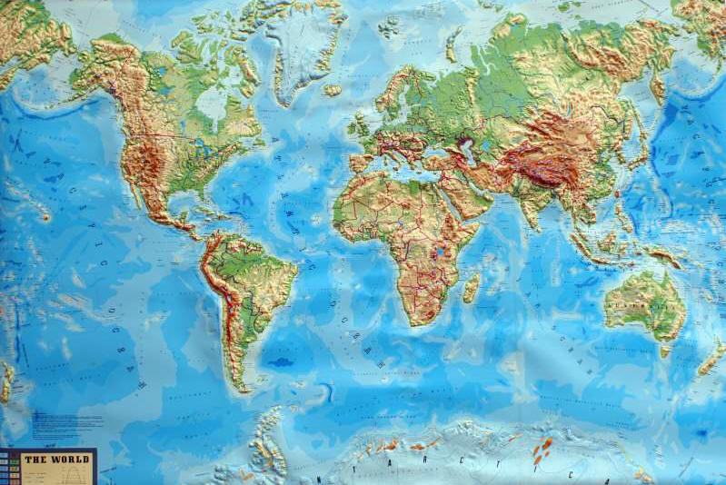
Das Auslandssemester
Das Auslandssemester ist fakultativ.
Die Anrechnung von im Ausland erbrachten Leistungen kann nur dann inklusive der Übernahme der Note erfolgen, wenn die Notensysteme vergleichbar sind.
Zum Auslandssemester bzw. zur Gestaltung des 3. Fachsemesters
im Allgemeinen wird es vrsl. im November eine gesonderte Informationsveranstaltung geben.

Slide 34
Unsere Partneruniversitäten: Erasmus-Partner
Land | Einrichtung | Zahl der Plätze | Unterrichts- sprache | Schwerpunkt
Frankreich | Université Robert Schumann, Institut d’ Etudes Politiques, STRASBOURG | 1 | Französisch | Politik (mit Einschränkung, Geschichte, u. a. – insb. sinnvoll für AQUA I + EF!)
Frankreich | Université de Franche-Comté, BESANÇON | 3 | Französisch | Alle Bereiche
Frankreich | Université Montesquieu, Institut d’Etudes Politiques, BORDEAUX | 2 | Französisch | Politik
Frankreich | Université de NICE, Institut du Droit de la Paix et du Développement | 2 | Französisch | Jura, Politik
Frankreich | Institut d’Etudes Politiques, RENNES | 1 | Französisch | Politik, – allerdings wenig int. Politik, etwas Wirtschaft und Jura
Frankreich | Université de La RÉUNION | 2 | Französisch | Wirtschaft
Großbritannien | De Montfort University LEICESTER | 3 | Englisch | Politik, Internationale Beziehungen, evtl. auch Wirtschaft und Jura
Großbritannien | The Queen‘s University BELFAST, School of Politics, International Studies and Philosophy (PISP) | 2 | Englisch | Politik, Internationale Beziehungen, ggf. auch Jura

Slide 35
Unsere Partneruniversitäten: Erasmus-Partner
Land | Einrichtung | Zahl der Plätze | Unterrichts- sprache | Schwerpunkt
Italien | Universitá degli Studi di MILANO | 2 | Englisch | Internationale Beziehungen
Italien | Universitá degli Studi di TRENTO | 2 | Englisch | Internationale Beziehungen (nur für MA-Studierende)
Polen | The POZNAN University of Economics and Business | 2 | Englisch | Wirtschaft
Schweden | LUNDS Universitet, Department of Political Science | 2 | Englisch | Politik (Voraussetzung: 30 ECTS im Bereich Politik an der TUD, d.h. geeignet für MA-Studierende mit Schwerpunkt IP)
Spanien | Universidad Autónoma de MADRID, Doctorado de Economía y Relaciones Internacionales | 2 | Spanisch | Wirtschaft, Internationale Beziehungen
Tschechien | Karls-Universität PRAG | 2 | Englisch | Internationale Politik
Türkei | ANKARA University, Faculty of Political Science | 2 | Englisch | Politik, Wirtschaft, etwas Jura
Türkei | ISTANBUL Kültür University | 2 | Englisch | Internationale Beziehungen (Politik)

Slide 36
Unsere Partneruniversitäten: Internationale Partner
Land | Einrichtung | Zahl der Plätze | Unterrichts- sprache | Schwerpunkt
Tanzania | University of DAR-ES-SALAAM | 2 | Englisch | Internationale Beziehungen
Brasilien | Fundacao Getulio Vargas, SAO PAULO | 2 | Englisch | Politik, Wirtschaft, Jura
Mexiko | Tec de Monterrey, Campus ESTADO DE MÈXICO, Dpt. of Social Studies and International Relations | 3 | Spanisch | Internationale Beziehungen
Peru | Universidad Escuela de Administración de Negocios (ESAN) LIMA | 1 | Spanisch, z.T. Englisch | Recht/ Politik (beides mit Einschränkungen), evtl. Wirtschaft
Chile | Pontificia Universidad Católica de VALPARAISO | 2 | Spanisch | Wirtschaft, Jura, wenig Politik/ Int. Beziehungen
Kolumbien | Universidad del Rosario, BOGOTÁ | 2 | Spanisch, z. T. Englisch | Internationale Beziehungen (v.a. Politik, ggf. Wirtschaft)
Russland | Staatl. Universität ST. PETERSBURG | 3 | Russisch | Internationale Beziehungen
Russland | Moscow State Institute of International Relations (MGIMO) MOSKAU | 2 | Russisch | Internationale Beziehungen, Jura, Wirtschaft
Russland | Moscow Peoples Friendship University of Russia | 2 | Russisch, z.T. Englisch | Internationale Beziehungen
Russland | KAZAN Federal University | 2 | Russisch | Internationale Politik
NEU: Japan | KYOTO University of Foreign Studies | 3 | Englisch | Internationale Beziehungen (Politik, Wirtschaft, Recht)

Slide 37
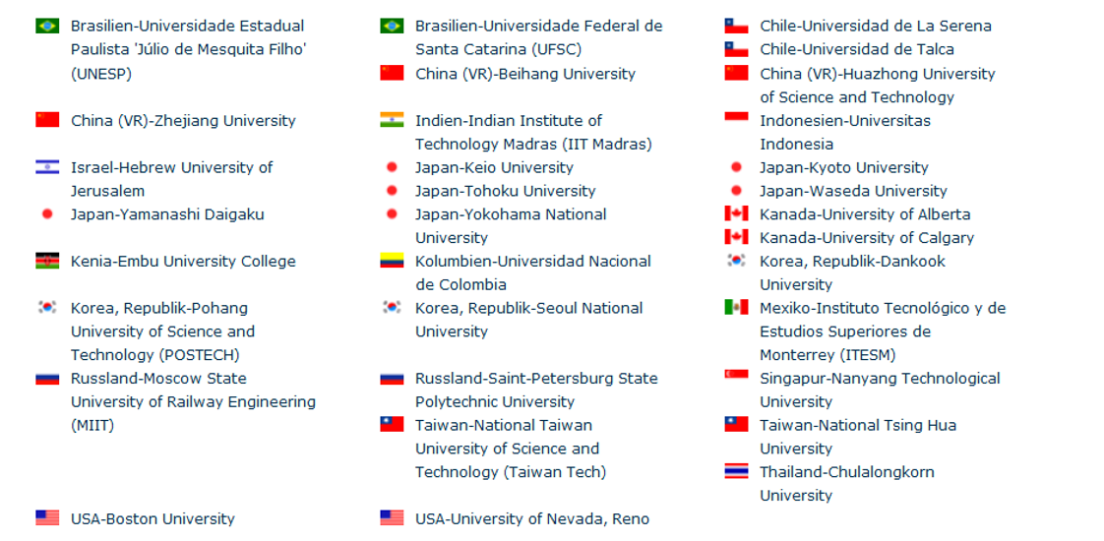
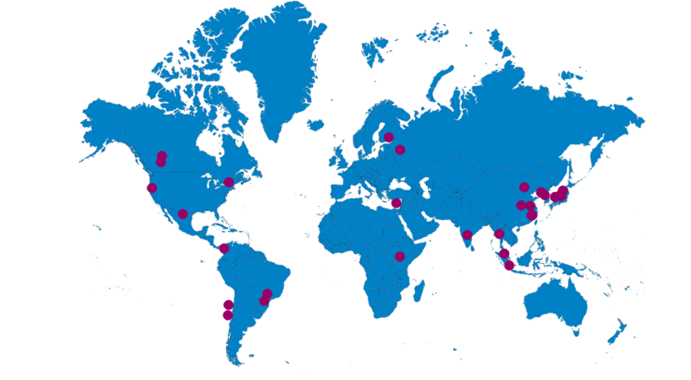
Partneruniversitäten der TU Dresden:
Zentrale Austauschprogramme

Slide 38

Wie ist das mit der Sprachausbildung?

Slide 39




Fremdsprachenausbildung und –budget
OPTIONAL
Im Rahmen Ihres IB-Studiums steht Ihnen für die Sprachausbildung insgesamt ein
Budget von 4 SWS an Sprachstunden zur Verfügung.
Darüber hinaus steht Ihnen die Möglichkeit offen, kostenfrei an Kursen teilzunehmen, deren Kapazität noch nicht ausgeschöpft ist. Die Fremdsprachen-beauftragte des ZIS, Frau Beate Wunderlich, berät Sie hierzu gerne.

Slide 40

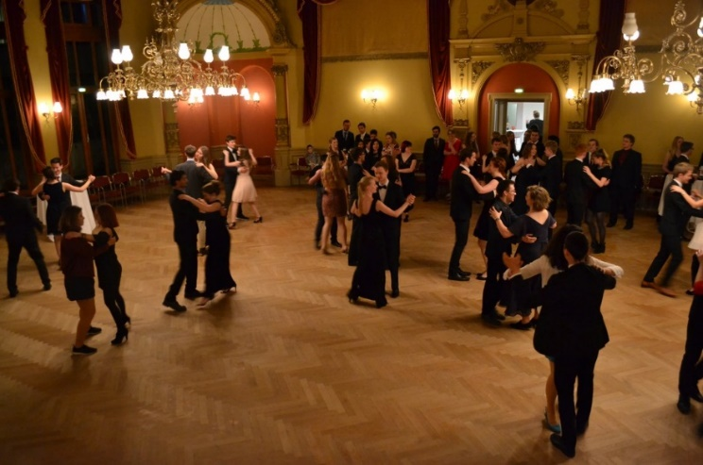
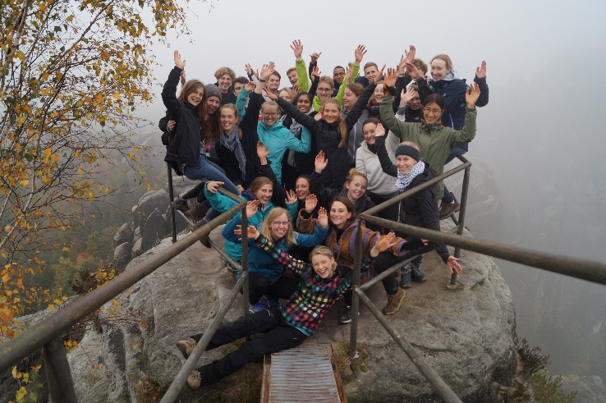
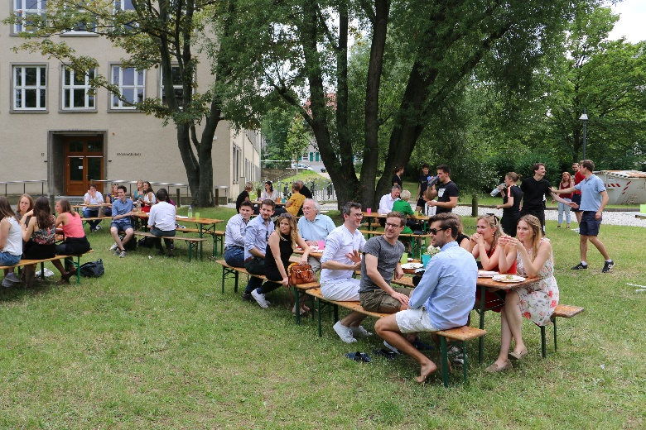
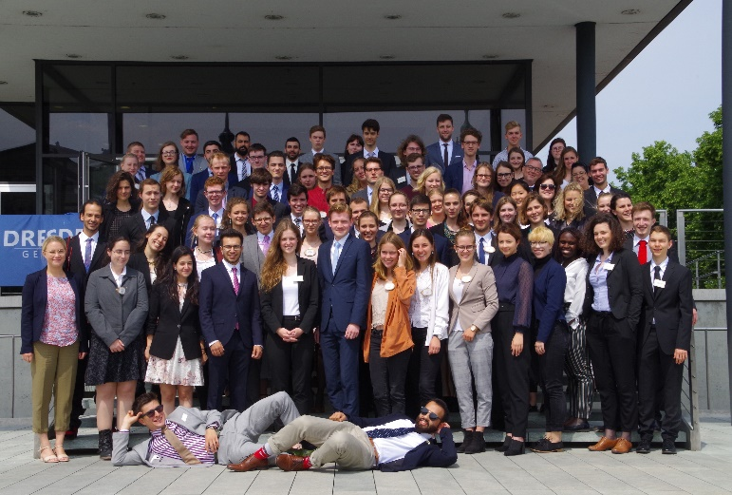
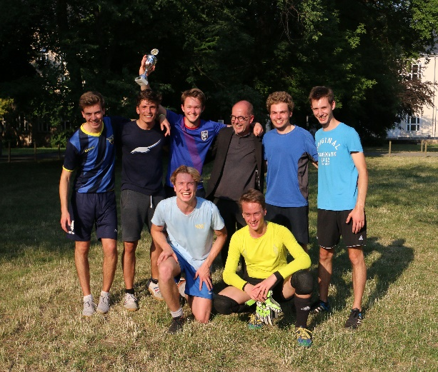
V. Q: Ein Leben neben dem Studium? A: Unbedingt!

Slide 41


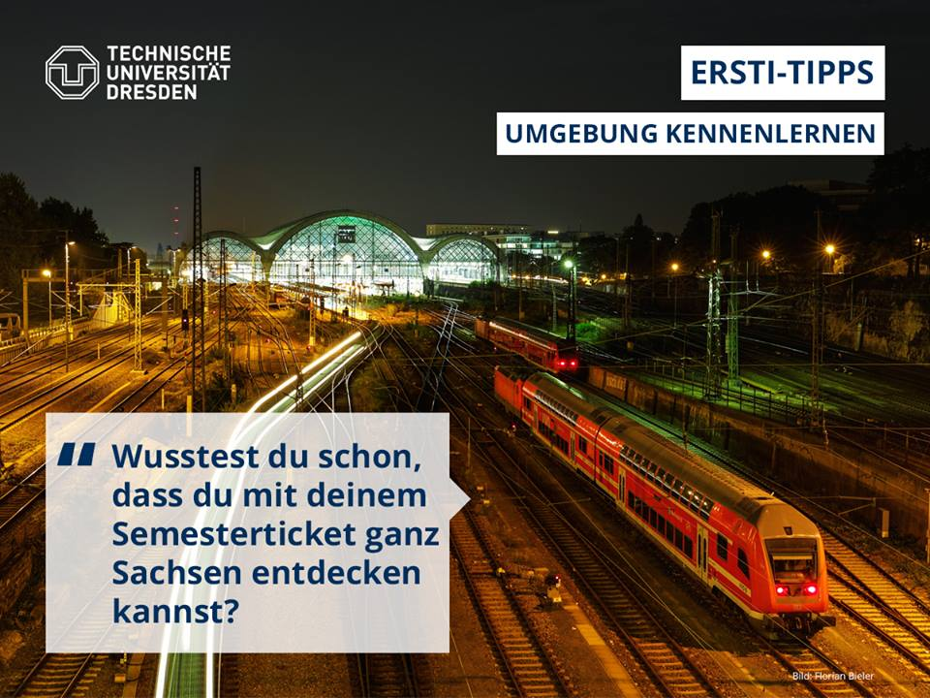



V. „Ersti-Tipps“ der TU Dresden
20. Oktober um 17 Uhr.
weitere „Ersti-Tipps“ finden Sie unter https://www.facebook.com/TUDresden
Notes:
Weitere Tipps bekommen Sie auch von Ihren Kommilitonen bei der Info-Veranstaltung des IB-Vereins mitgeteilt.

